Slide 1



TIẾNG VIỆT 1

Slide 2





ĐI TỚI BÀI HỌC
Khởi động
1
1
LẬT MẢNH GHÉP
2
ĐỒNG HỒ
3
4

Slide 3

Notes:
Sao may mắn

Slide 4
Nghỉ hè, bố mẹ cho Hà về quê. Quê hà là xứ sở của dừa.

Slide 5

vở ω≥
Κ; lu

Slide 6





Slide 7

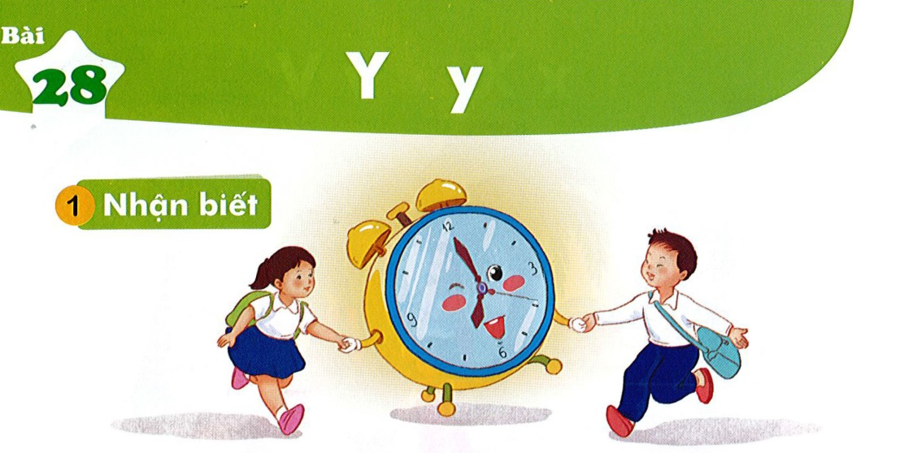
Bài
Y y
28
Nhận biết
2
Thời gian quy hơn vàng bạc.
́

Slide 8
Đọc
3
y
qu
y
quý
y
y
y
y
y
y
y
quy
quỳ
quý
quỹ
quỵ
ý

Slide 9

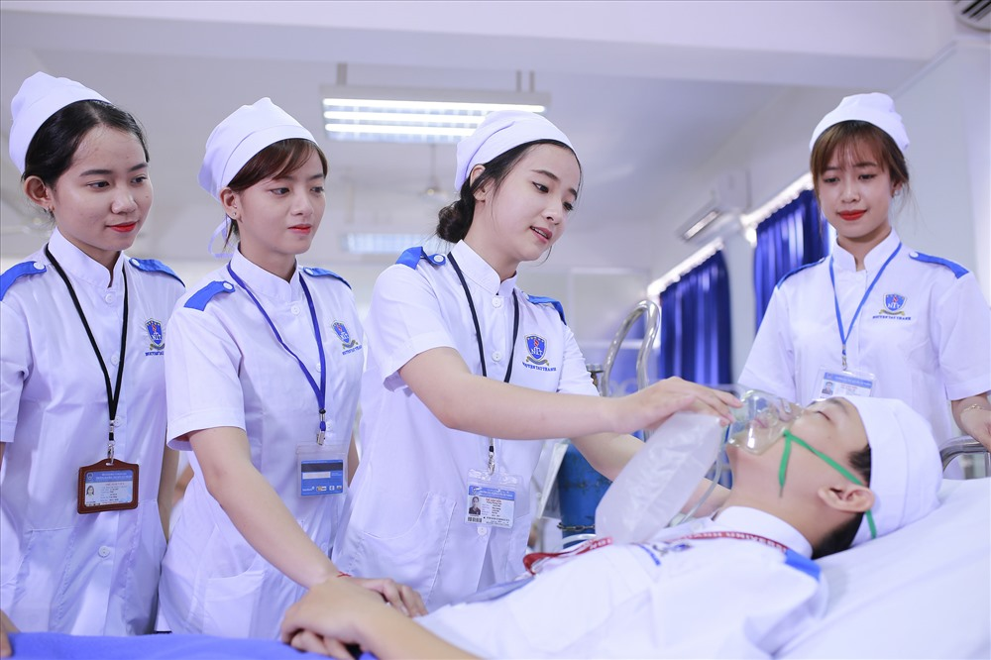
y tá
y
Notes:
Hay còn gọi là CHIM ĐA ĐA

Slide 10


dã quỳ
y

Slide 11
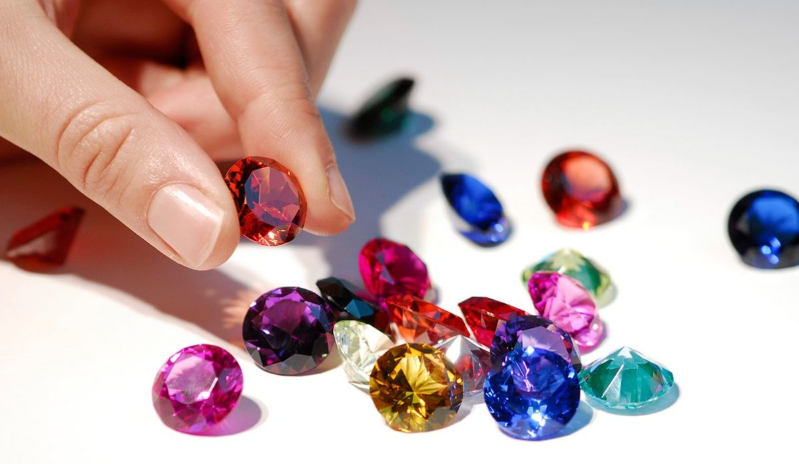
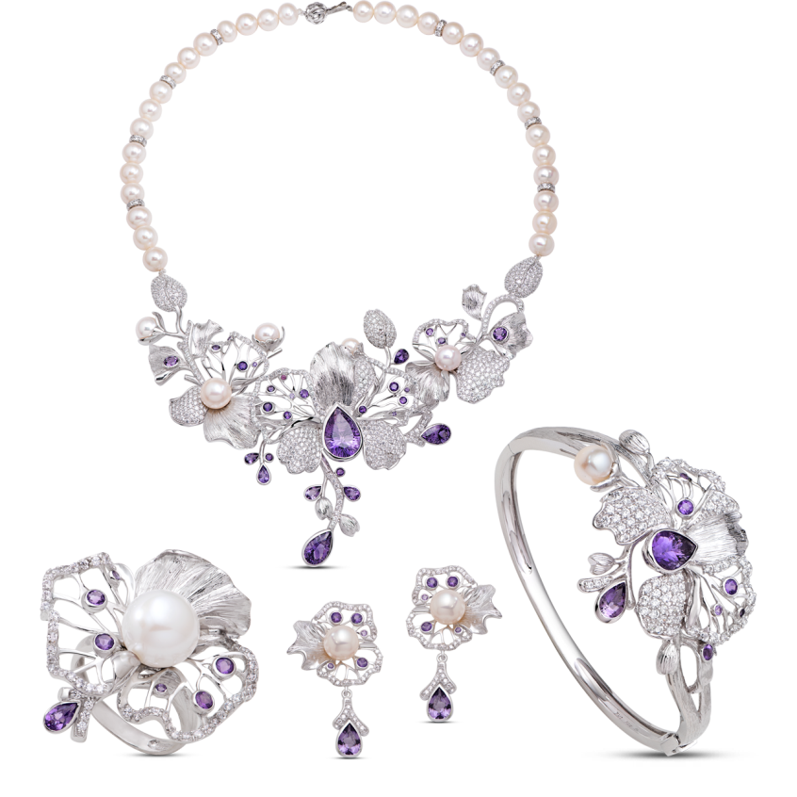

đá quý
y

Slide 12

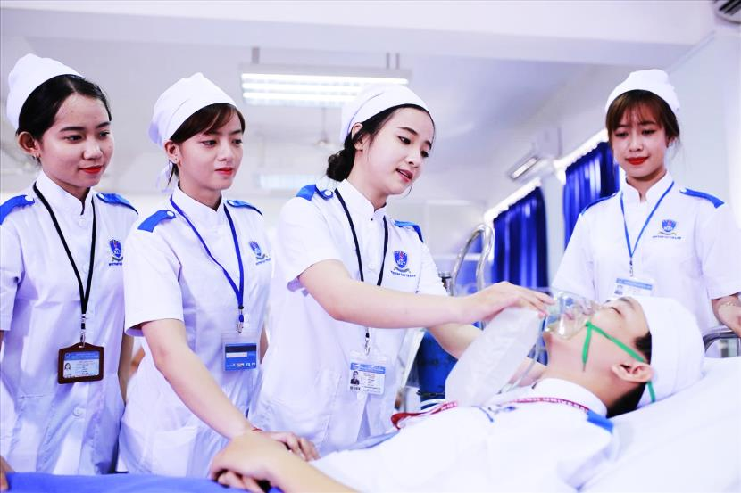





Slide 13
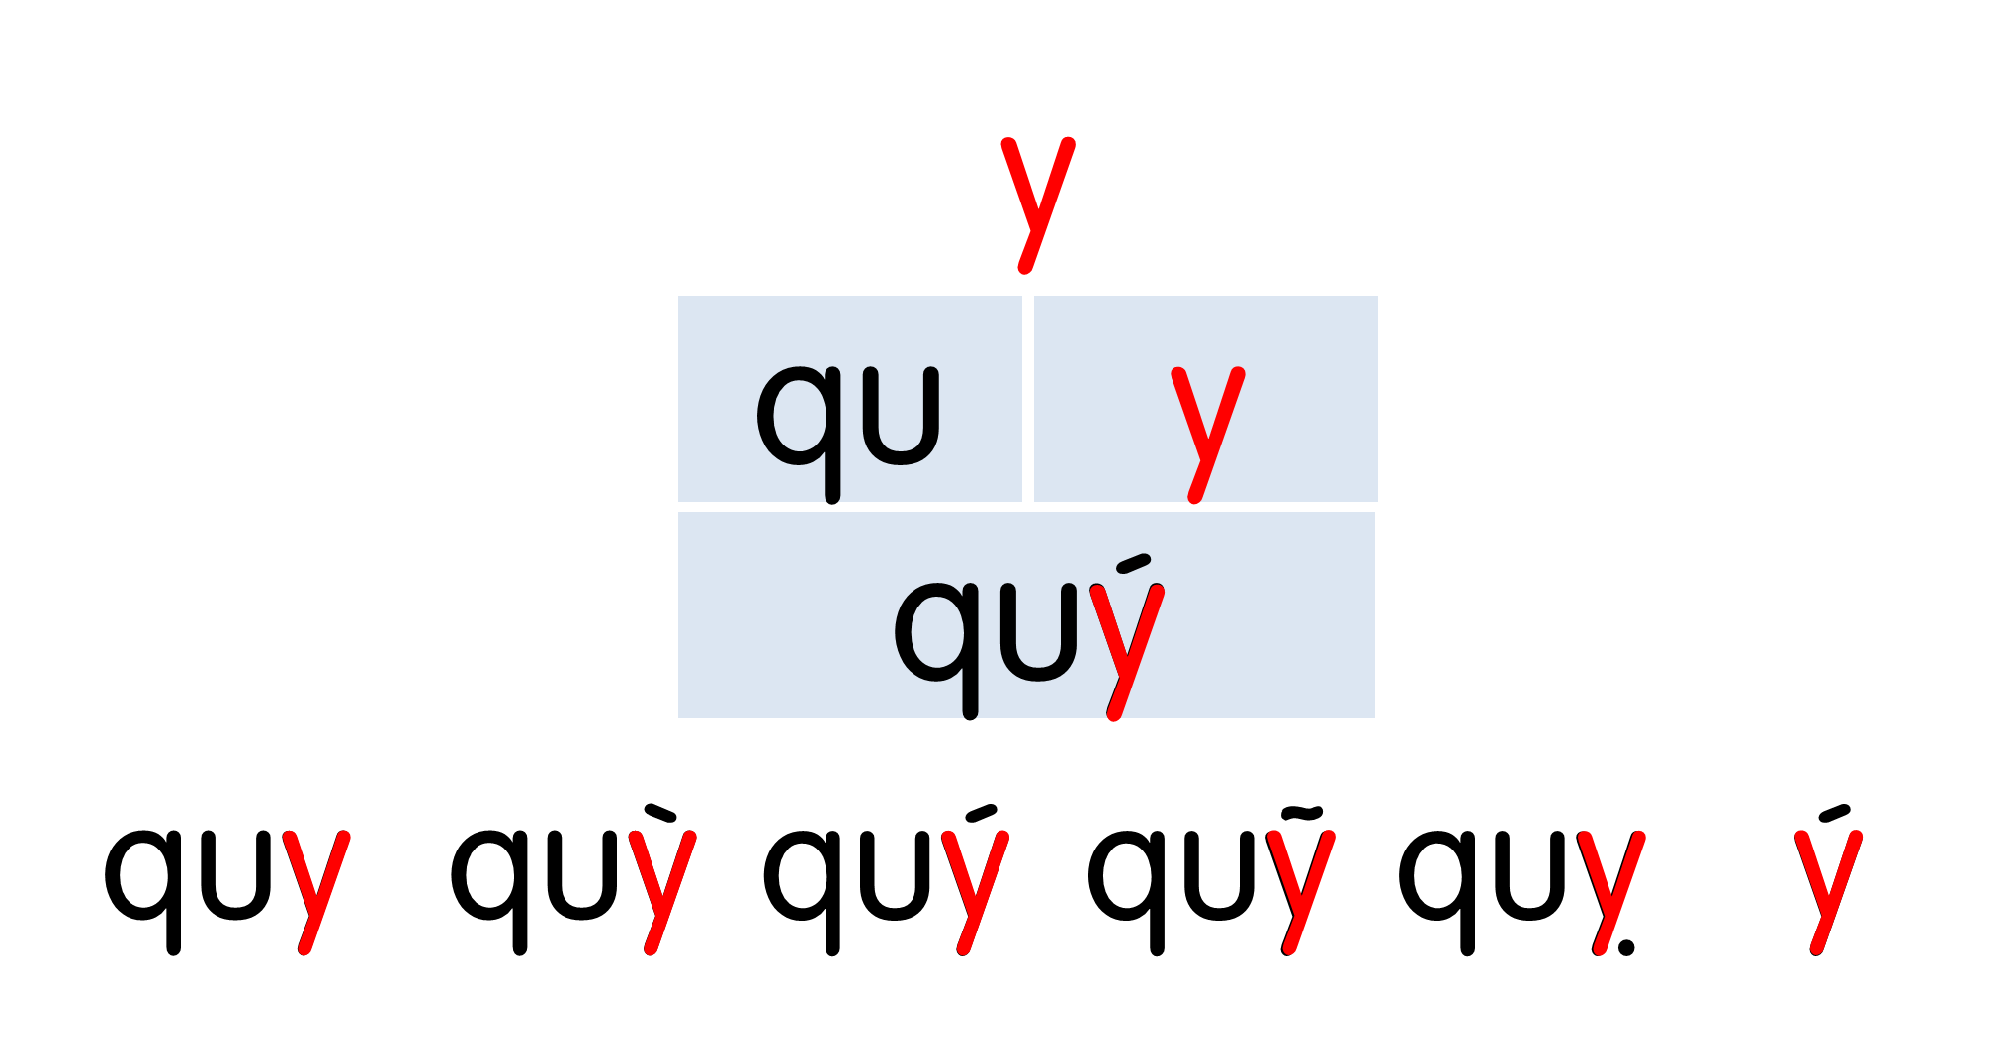


Slide 14



Thư giãn nào!

Slide 15


Viết bảng con

Slide 16
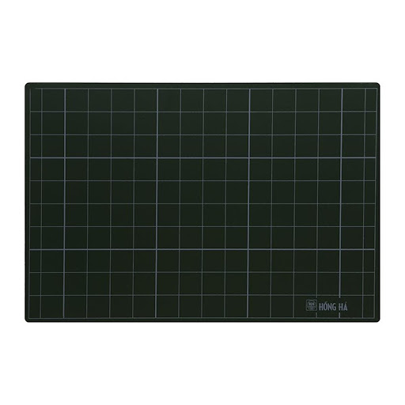
y
Ǉá
u
dù
1
2

Slide 17
đá
Ǖίý
u
dù
1
2
3

Slide 18
Viết vở

Slide 19
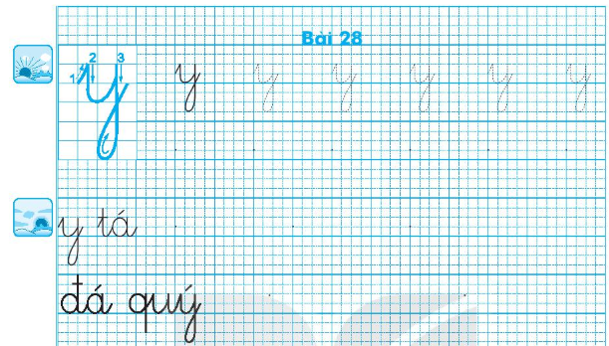
y
y
y
y
y
y
y
y
y
y
y
y
Ǉá
y
Ǉá
y
Ǉá
đá
Ǖίý
đá
Ǖίý

Slide 20
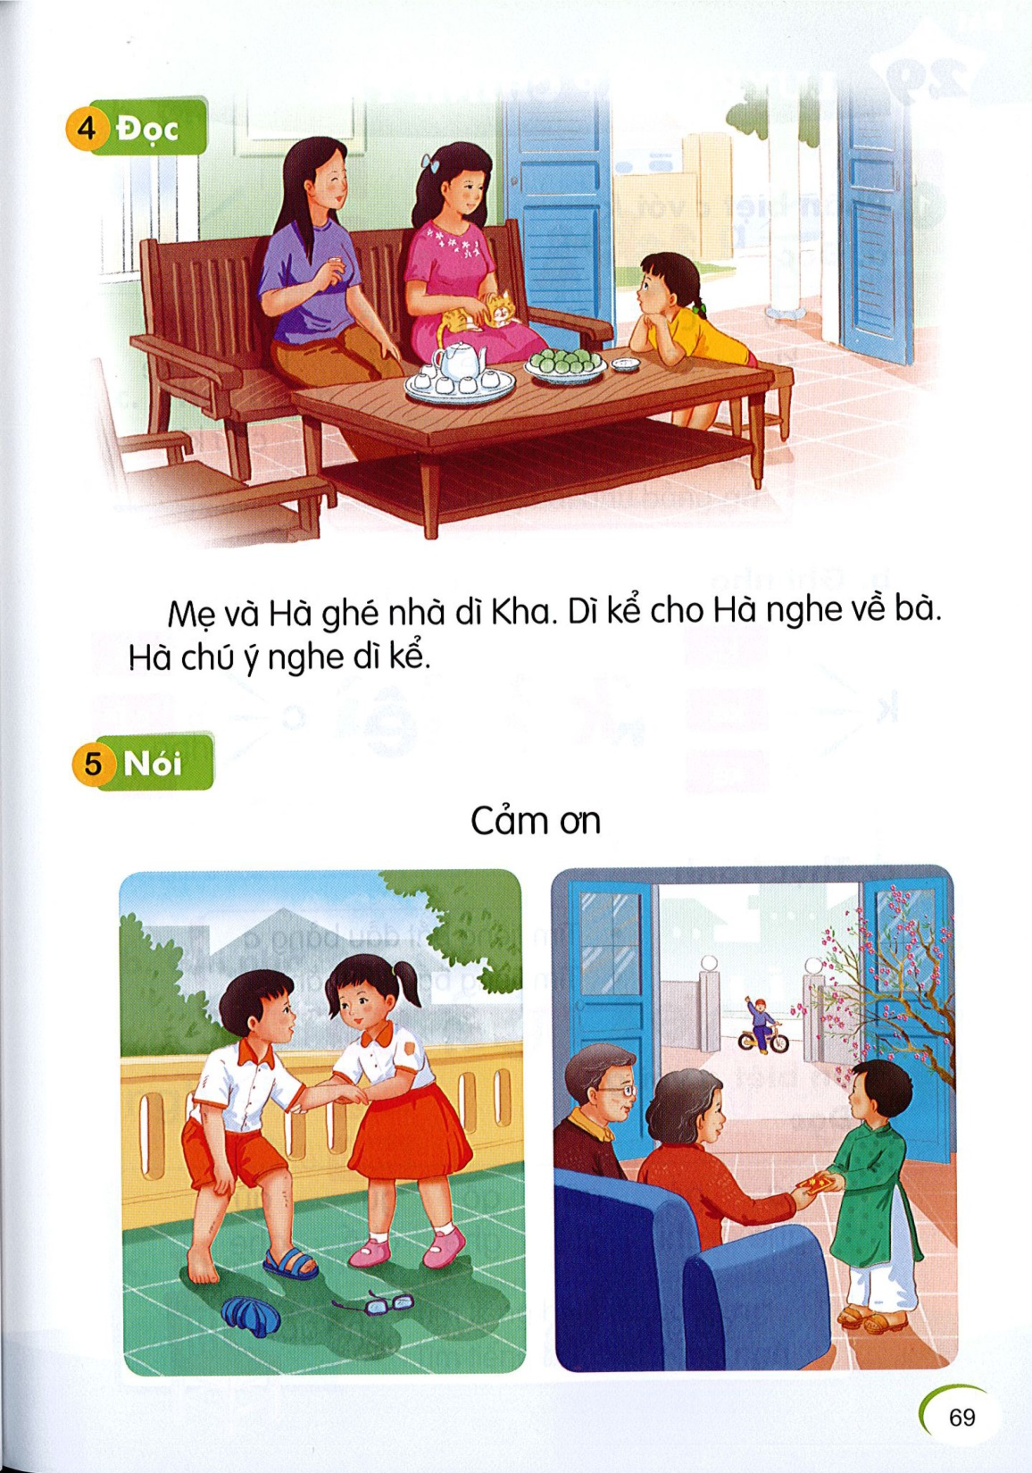
Đọc
6
Mẹ và Hà ghé nhà dì Kha. Dì kể cho Hà nghe về bà. Hà chú ý nghe dì kể.
y

Slide 21
ý
chú ý

Slide 22
2
Mẹ và Hà ghé nhà dì Kha. Dì kể cho Hà nghe về bà. Hà chú ý nghe dì kể.
1
3

Slide 23
Mẹ và Hà ghé nhà dì Kha. Dì kể cho Hà nghe về bà. Hà chú ý nghe dì kể.

Slide 24
Nói
7
Cảm ơn

Slide 25


